Slide 1


GRADUAÇÃO

Slide 2

TDS
Responsive Web Development
Prof. Alexandre Carlos
profalexandre.jesus@fiap.com.br
Prof. Luís Carlos
lsilva@fiap.com.br

Slide 3

FLEXBOX
Notes:
Boa tarde!
Hoje nós vamos participar de uma dinâmica baseada em 2 temas.

Slide 4

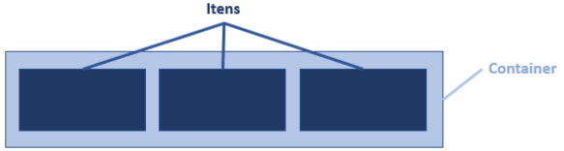
CSS
FLEXBOX
É um conjunto de propriedades do CSS3 que veio para facilitar no alinhamento dinâmico e progressivo de nossas páginas para os mais diversos tipos de tela. Elas organizam itens dentro de um elemento pai "container".
Notes:
Boa tarde!
Hoje nós vamos participar de uma dinâmica baseada em 2 temas.

Slide 5
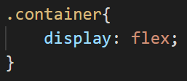
CSS
FLEXBOX
DISPLAY
Define o elemento como um flex-container, tornando os seus filhos flex-itens.
O primeiro passo para utilizar o Flexbox é definir a propriedade display do container com o valor flex. Isso é necessário para que as demais propriedades apresentem o resultado esperado.
Notes:
Boa tarde!
Hoje nós vamos participar de uma dinâmica baseada em 2 temas.

Slide 6

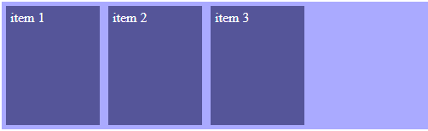

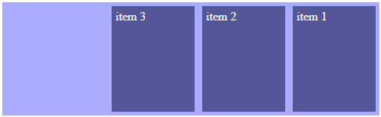
CSS
FLEXBOX
flex-direction
Define a direção dos flex itens. Por padrão ele é row (linha),por isso quando o display: flex; é adicionado, os elementos ficam em linha, um do lado do outro.
A mudança de row para column geralmente acontece quando estamos definindo os estilos em media queries para o mobile. Assim você garante que o conteúdo seja apresentado em coluna única.
Notes:
Boa tarde!
Hoje nós vamos participar de uma dinâmica baseada em 2 temas.

Slide 7
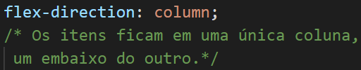
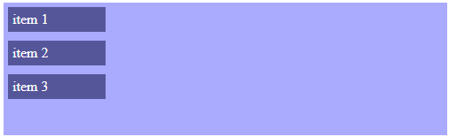
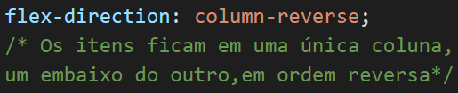
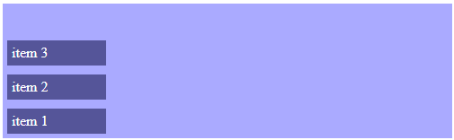
CSS
FLEXBOX
flex-direction
Define a direção dos flex itens. Por padrão ele é row (linha),por isso quando o display: flex; é adicionado, os elementos ficam em linha, um do lado do outro.
A mudança de row para column geralmente acontece quando estamos definindo os estilos em media queries para o mobile. Assim você garante que o conteúdo seja apresentado em coluna única.
Notes:
Boa tarde!
Hoje nós vamos participar de uma dinâmica baseada em 2 temas.

Slide 8
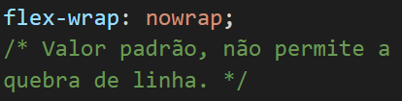
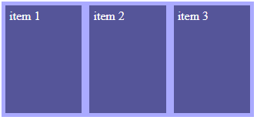
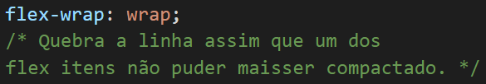
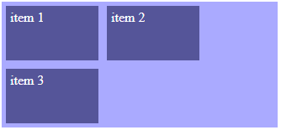
CSS
FLEXBOX
flex-wrap
Define se os itens devem quebrar ou não a linha. Por padrão eles não quebram linha, isso faz com que os flex itens sejam compactados além do limite do conteúdo.
Essa é geralmente uma propriedade que é quase sempre definida como flex-wrap: wrap; Pois assim quando um dos flex itens atinge o limite do conteúdo, o último item passa para a coluna debaixo e assim por diante.
Notes:
Boa tarde!
Hoje nós vamos participar de uma dinâmica baseada em 2 temas.

Slide 9
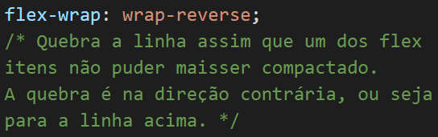
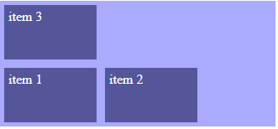
CSS
FLEXBOX
flex-wrap
Define se os itens devem quebrar ou não a linha. Por padrão eles não quebram linha, isso faz com que os flex itens sejam compactados além do limite do conteúdo.
Essa é geralmente uma propriedade que é quase sempre definida como flex-wrap: wrap; Pois assim quando um dos flex itens atinge o limite do conteúdo, o último item passa para a coluna debaixo e assim por diante.
Notes:
Boa tarde!
Hoje nós vamos participar de uma dinâmica baseada em 2 temas.

Slide 10

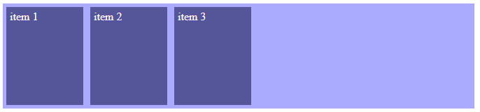

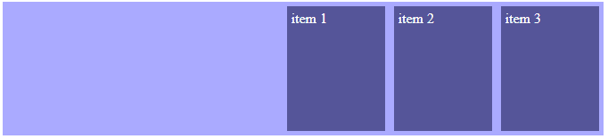
CSS
FLEXBOX
justify-content
A linha os itens flex no container de acordo com a direção. A propriedade só funciona se os itens atuais não ocuparem todo o container. Isso significa que ao definir flex: 1; ou algo similar nos itens, a propriedade não terá mais função.
Excelente propriedade para ser usada em casos que você deseja alinhar um item na ponta esquerda e outro na direita, como em um simples header com marca e navegação.
Notes:
Boa tarde!
Hoje nós vamos participar de uma dinâmica baseada em 2 temas.

Slide 11


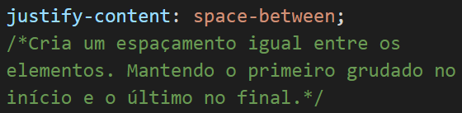
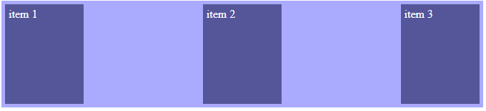
CSS
FLEXBOX
justify-content
A linha os itens flex no container de acordo com a direção. A propriedade só funciona se os itens atuais não ocuparem todo o container. Isso significa que ao definir flex: 1; ou algo similar nos itens, a propriedade não terá mais função.
Excelente propriedade para ser usada em casos que você deseja alinhar um item na ponta esquerda e outro na direita, como em um simples header com marca e navegação.
Notes:
Boa tarde!
Hoje nós vamos participar de uma dinâmica baseada em 2 temas.

Slide 12
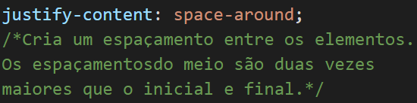
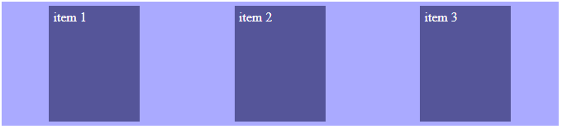
CSS
FLEXBOX
justify-content
A linha os itens flex no container de acordo com a direção. A propriedade só funciona se os itens atuais não ocuparem todo o container. Isso significa que ao definir flex: 1; ou algo similar nos itens, a propriedade não terá mais função.
Excelente propriedade para ser usada em casos que você deseja alinhar um item na ponta esquerda e outro na direita, como em um simples header com marca e navegação.
Notes:
Boa tarde!
Hoje nós vamos participar de uma dinâmica baseada em 2 temas.

Slide 13

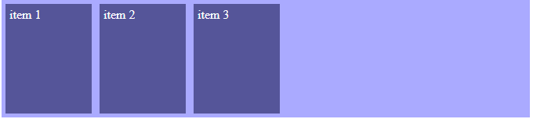

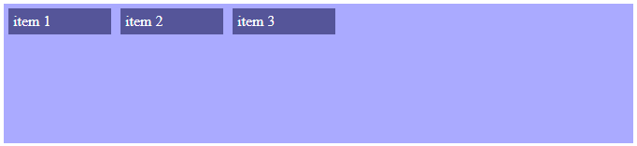
CSS
FLEXBOX
align-items
O align-items alinha os flex itens de acordo com o eixo do container. O alinhamento é diferente para quando os itens estão em colunas ou linhas.
Essa propriedade permite o tão sonhado alinhamento central no eixo vertical.
Notes:
Boa tarde!
Hoje nós vamos participar de uma dinâmica baseada em 2 temas.

Slide 14

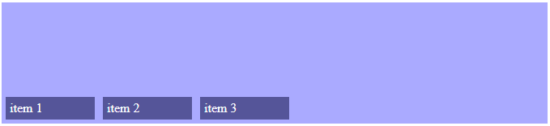

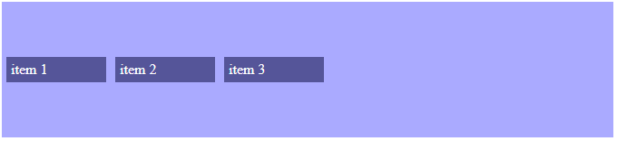
CSS
FLEXBOX
align-items
O align-items alinha os flex itens de acordo com o eixo do container. O alinhamento é diferente para quando os itens estão em colunas ou linhas.
Essa propriedade permite o tão sonhado alinhamento central no eixo vertical.
Notes:
Boa tarde!
Hoje nós vamos participar de uma dinâmica baseada em 2 temas.

Slide 15
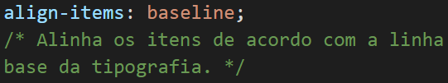
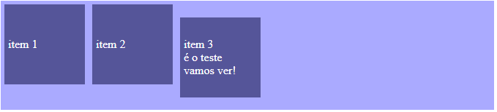
CSS
FLEXBOX
align-items
O align-items alinha os flex itens de acordo com o eixo do container. O alinhamento é diferente para quando os itens estão em colunas ou linhas.
Essa propriedade permite o tão sonhado alinhamento central no eixo vertical.
Notes:
Boa tarde!
Hoje nós vamos participar de uma dinâmica baseada em 2 temas.

Slide 16
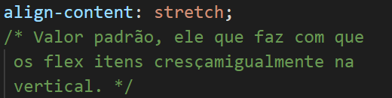
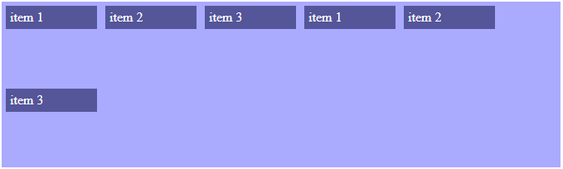
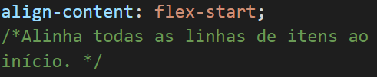
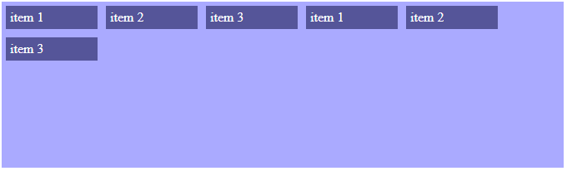
CSS
FLEXBOX
align-content
Alinha as linhas do container em relação ao eixo vertical. A propriedade só funciona se existir mais de uma linha de flex-itens. Para isso o flex-wrap precisa ser wrap.
Além disso o efeito dela apenas será visualizado caso o container seja maior que a soma das linhas dos itens. Isso significa que se você não definir height para o container, a propriedade não influencia no layout.
Notes:
Boa tarde!
Hoje nós vamos participar de uma dinâmica baseada em 2 temas.

Slide 17

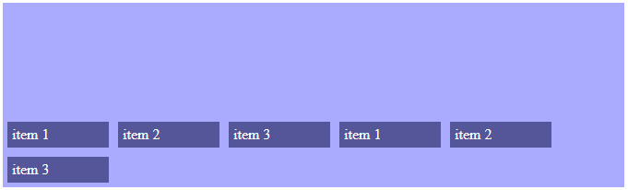
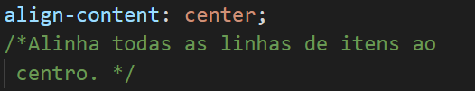
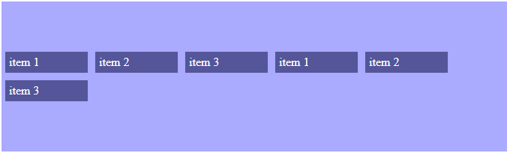
CSS
FLEXBOX
align-content
Alinha as linhas do container em relação ao eixo vertical. A propriedade só funciona se existir mais de uma linha de flex-itens. Para isso o flex-wrap precisa ser wrap.
Além disso o efeito dela apenas será visualizado caso o container seja maior que a soma das linhas dos itens. Isso significa que se você não definir height para o container, a propriedade não influencia no layout.
Notes:
Boa tarde!
Hoje nós vamos participar de uma dinâmica baseada em 2 temas.

Slide 18
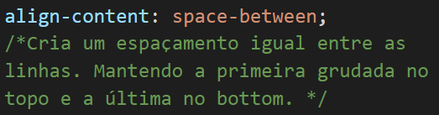
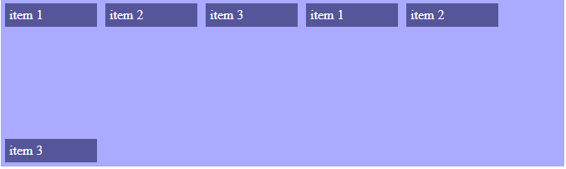
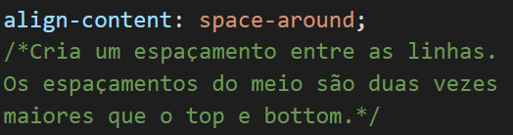
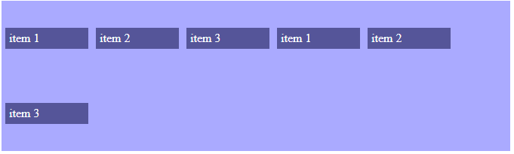
CSS
FLEXBOX
align-content
Alinha as linhas do container em relação ao eixo vertical. A propriedade só funciona se existir mais de uma linha de flex-itens. Para isso o flex-wrap precisa ser wrap.
Além disso o efeito dela apenas será visualizado caso o container seja maior que a soma das linhas dos itens. Isso significa que se você não definir height para o container, a propriedade não influencia no layout.
Notes:
Boa tarde!
Hoje nós vamos participar de uma dinâmica baseada em 2 temas.

Slide 19
CSS
FLEXBOX
Configurando itens
em individual
Além das configurações dos conteúdos como um todo,
também podemos usar algumas propriedades no próprio
item, deixando assim uma configuração individual.
Notes:
Boa tarde!
Hoje nós vamos participar de uma dinâmica baseada em 2 temas.

Slide 20
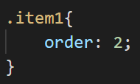
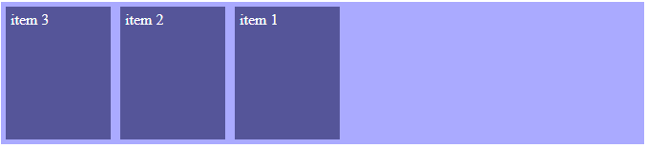
CSS
FLEXBOX
order
Por padrão, os itens são distribuídos no container na ordem em que são inseridos no HTML. No entanto, essa ordem pode ser alterada por meio da propriedade order, cuja sintaxe vemos ao lado:
O valor numérico atribuído a essa propriedade define a ordem do item. Por exemplo, o valor 2 faz com que o item seja o segundo item ao longo do eixo principal, enquanto o valor-1 faz com que ele apareça antes do primeiro.
Notes:
Boa tarde!
Hoje nós vamos participar de uma dinâmica baseada em 2 temas.

Slide 21
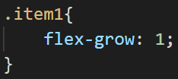
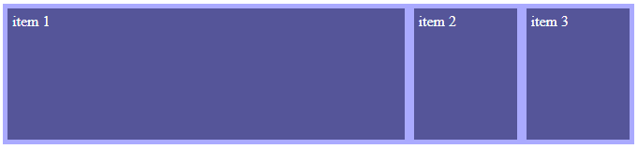
CSS
FLEXBOX
flex-grow
Esta propriedade define a proporção com que um item deve crescer caso seja necessário. Por padrão seu valor é 0, o que indica que o item não deve crescer, e são aceitos apenas valores numéricos positivos.
Notes:
Boa tarde!
Hoje nós vamos participar de uma dinâmica baseada em 2 temas.

Slide 22
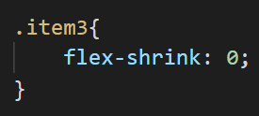
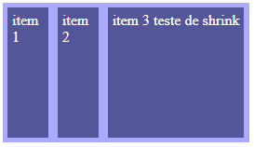
CSS
FLEXBOX
flex-shrink
Esta propriedade define a proporção com que um item deve encolher caso seja necessário. Por padrão seu valor é 0, o que indica que o item não deve encolher, e são aceitos apenas valores numéricos positivos.
Notes:
Boa tarde!
Hoje nós vamos participar de uma dinâmica baseada em 2 temas.

Slide 23
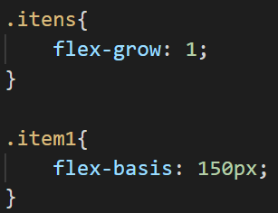
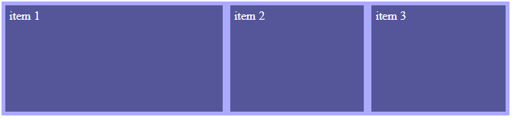
CSS
FLEXBOX
flex-basis
O flex-basis define o tamanho inicial que um item deve ter antes que o espaço ao seu redor seja distribuído. Ou seja, dependendo da direção do eixo principal (horizontal ou vertical),essa propriedade define a largura ou altura mínima do elemento antes que ele seja redimensionado por outras propriedade
O valor atribuído a essa propriedade pode ser em percentual, em pixels, ou apalavra auto, que é o valor padrão (considera as dimensões do item - width e height).
Notes:
Boa tarde!
Hoje nós vamos participar de uma dinâmica baseada em 2 temas.

Slide 24
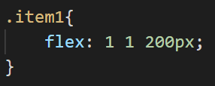
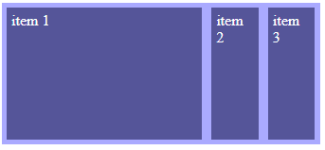
CSS
FLEXBOX
flex
Esta propriedade é uma forma abreviada para a escrita das propriedades flex-grow, flex-shrink e flex-basis, nesta ordem.
Notes:
Boa tarde!
Hoje nós vamos participar de uma dinâmica baseada em 2 temas.

Slide 25
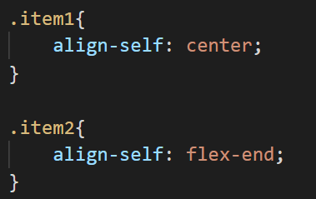
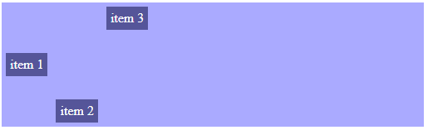
CSS
FLEXBOX
align-self
Esta propriedade permite alinhar individualmente o item na vertical. Ela sobrescreve o align-items.
Aceita todos os valores do align-items + auto (padrão) que respeita o comportamento definido no container por meio do align-items;
Notes:
Boa tarde!
Hoje nós vamos participar de uma dinâmica baseada em 2 temas.

Slide 26


Duvidas

Slide 27
Copyright © 2015 - 2021 Prof. Luís Carlos S. Silva
Prof. Alexandre Carlos de Jesus
Todos direitos reservados. Reprodução ou divulgação total ou parcial deste documento é expressamente proíbido sem o consentimento formal, por escrito, do Professor (autor).

